Slide 1
第十一届中国大学生服务外包创新创业大赛
A12 基于算法的配送路线优化系统
团队编号：1905397
团队名称：逮虾户团队
团队成员：李琦 徐乐乐
提交时间：2020.05.31

Slide 2
目录
1
问题描述与分析
CONTENTS
2
系统架构
3
蚁群算法说明

Slide 3
01
问题描述与分析
Problem Description and Analysis

Slide 4
1.1问题描述
问题说明
由单一起点出发，配送多个终点后再回到起点，根据车辆数量，承载限制，不同车辆服务成本、运行里程限制等条件选择最优运输路径，使成本最小化，配送订单最大化，满载率最大化（如由一个配送中心向各个销售点配送货物，通过算法确定配送中心每辆车的配送方案，包括配送至哪个客户，配送量，下一个配送目的地）。
目标
通过算法模型构建，利用计算机语言进行开发法，最终可通过设置配送点坐标或距离，个配送点业务量，车辆装载等参数，程序能够自动计算出最优路线顺序。
解决思路
通过仿生学算法（蚁群算法、遗传算法等）构建数学模型，计算最佳配送路线。

Slide 5
1.2问题分析
蚁群算法是一种用来寻找优化路径的概率性算法，其灵感来源于蚂蚁在寻找食物过程中发现路径的行为。这种算法具有分布计算、信息正反馈和启发式搜索的特征，本质上是进化算法中的一种启发式全局优化算法。本项目将采用蚁群算法的思想来解决配送路线问题。
为贴近现实，算法在设计过程中应尽量满足多物流中心和多个车型的要求，且最后给出的规划路线尽量在行驶距离较短的情况下满足较高满载率。
系统应兼具方便性和可移植性，用户在网页即可完成数据录入，快速方便查阅配送路线。

Slide 6
02
System architecture
系统架构

Slide 7
2.1系统架构
考虑到系统的便利性、移植性和跨平台，本系统采用B/S架构搭建配送路线优化系统平台
前端借助Web技术搭建UI，实现数据及界面的良好展示
服务端使用Flask框架，接收用户所添加数据并将路线规划结果返回前端
线路优化算法以蚁群算法为核心，借助用户输入相关数据构建最优路径

Slide 8
2.2Flask框架
什么是Flask？
Flask是一个轻量级的可定制框架，使用Python语言编写，较其他同类型框架更为灵活、轻便、安全且容易上手。它可以很好地结合MVC模式进行开发，开发人员分工合作。Flask具有很强的定制型，可以在保持核心功能简单的同时实现功能的丰富与扩展。
为什么用Flask？
1. 后续的路径规划算法研究，主要开发语言也是应用python，整个系统统一开发语言，便于开发和维护；
2. Flask因为灵活、轻便和高效的特点被业界认可，拥有内置服务器和单元测试，便于学习掌握；
3. Flask中用于灵活的Jinja2模板引擎，提高了前端代码的复用率，这样可以提高开发效率和有利于后期开发还维护。

Slide 9
03
Description of ant colony algorithm
蚁群算法说明

Slide 10
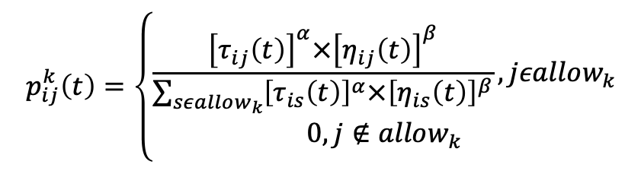
3.1城市转移概率公式
$$p_{ij}^{k}\left(t\right)=\left\{\begin{aligned}\frac{{\left[τ_{ij}\left(t\right)\right]}^{α}×{\left[η_{ij}\left(t\right)\right]}^{β}}{\sum_{sεallow_{k}}{{{\left[τ_{is}\left(t\right)\right]}^{α}×\left[η_{is}\left(t\right)\right]}^{β}}},jεallow_{k} \\ 0,j∉allow_{k}\end{aligned}\right.$$
$p_{ij}^{k}(t)$：$t$时刻蚂蚁$k$从城市$i$向城市$j$转移的概率
$τ_{ij}(t)$：$t$时刻城市$i$与城市$j$连接路径上的信息素浓度
$η_{ij}(t)$：启发函数，表示蚂蚁从城市$i$转移到城市$j$的期望程度
$α$：信息素因子，反应了蚂蚁运动过程中基类的信息量在知道一群搜索中的重要程度，取值范围通常在$[1,4]$之间。如果信息素因子值设置过大，容易使随机搜索性减弱；其值过小容易过早陷入局部最优
$β$：启发函数因子，反应了启发式信息在知道蚁群搜索中的相对重要程度，取值范围在$[3,4.5]$之间。如果值设置过大，虽然收敛速度加快，但容易陷入局部最优，其值过小，一群容易陷入纯粹的随即搜索，很难找到最优解

Slide 11

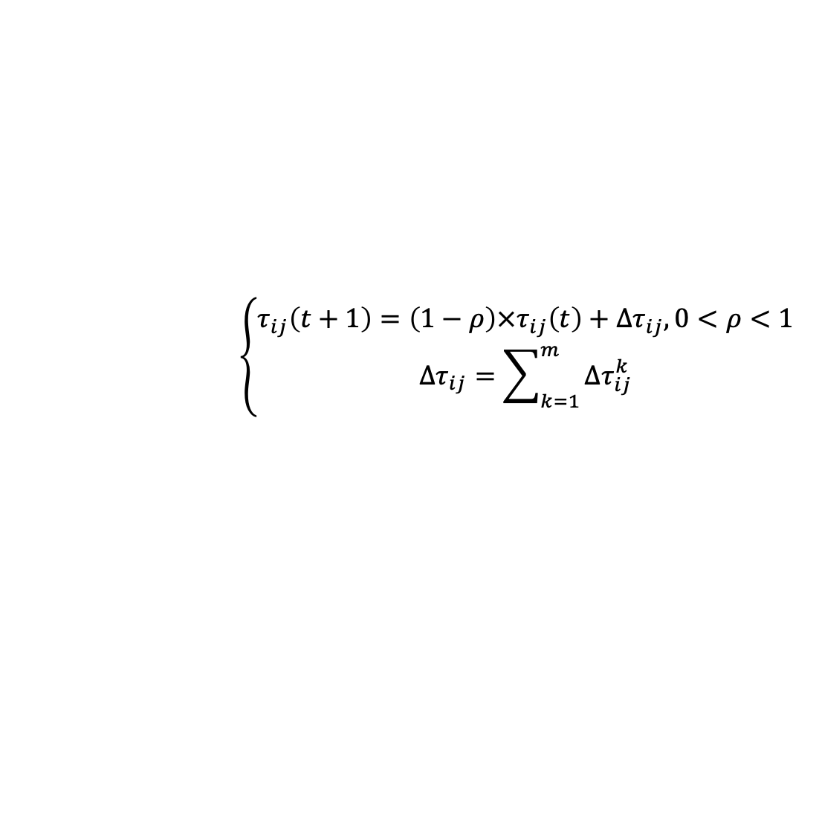

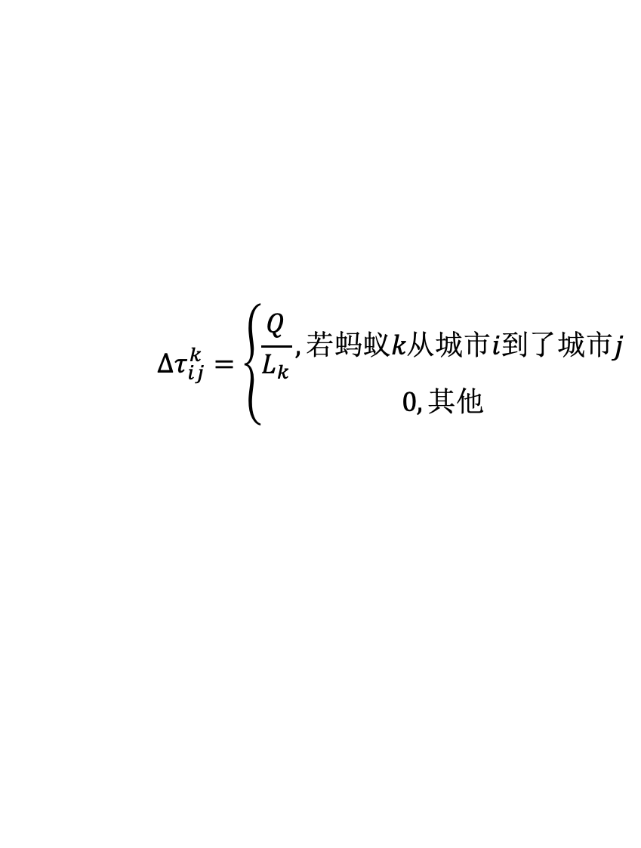
3.2信息素更新公式
$$\left\{\begin{aligned}τ_{ij}\left(t+1\right)=\left(1−ρ\right)×τ_{ij}\left(t\right)+Δτ_{ij},0<ρ<1 \\ Δτ_{ij}=\sum_{k=1}^{m}{Δτ_{ij}^{k}}\end{aligned}\right.$$
$ρ$：信息素挥发程度，理想取值范围[0.1,0.99]， $ρ$过小时在各路径上残留的信息素过多，导致无效的路径继续被搜索，影响算法收敛速度； $ρ$过大无法保证有效的路径也会被放弃搜索，影响到最优值
$Δτ_{ij}^{k}$：第$k$只蚂蚁在城市$i$与城市$j$连接路径上释放信息素而增加的信息素浓度
$Δτ_{ij}$：所有蚂蚁在城市$i$与城市$j$连接路径上释放信息素而增加的信息素浓度
$$Δτ_{ij}^{k}=\left\{\begin{aligned}\frac{Q}{L_{k}},若蚂蚁k从城市i到了城市j \\ 0,其他\end{aligned}\right.$$
$Q$：信息素常数，理想取值范围[10,10000]
$L_{k}$：第$k$只蚂蚁经过路径总长度
路径越长，则对于沿途信息素浓度的贡献量越低

Slide 12
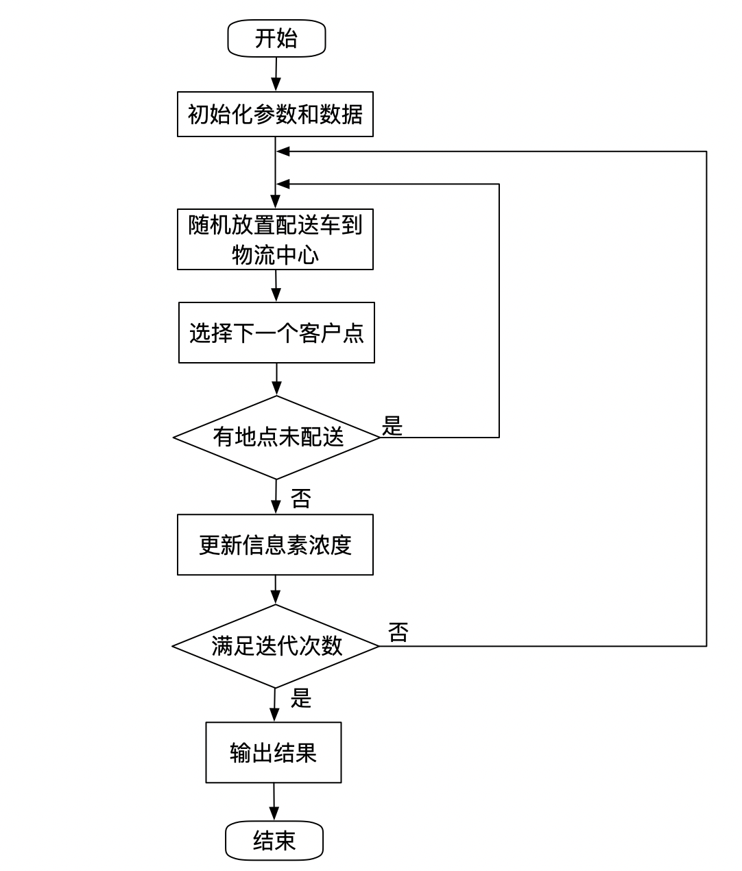
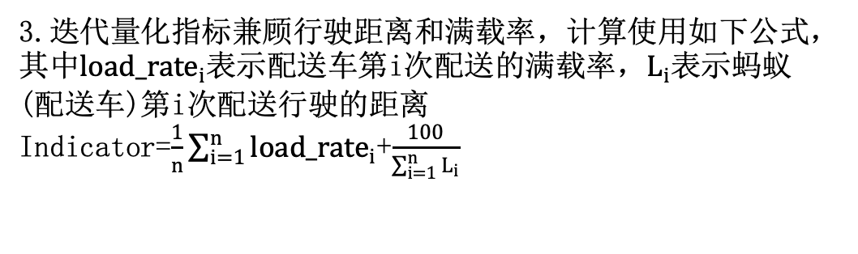
3.3算法流程
流程说明：
1. 题目中对车的行驶距离和运载能力有要求，在选择下一个城市时，除了要考虑蚁群算法的城市转移概率，还要考虑选择下一个城市还具备运载空间，以及能否运载完下一个城市返回出发点；
2.配送车辆和出发的物流中心(多车型、多物流中心)随机生成，配送车如果回到出发点就完成1次配送过程，如果全部客户点完成配送则完成1次完整迭代 ；
3.迭代量化指标兼顾行驶距离和满载率，计算使用如下公式，其中${load_rate}_{i}$表示配送车第i次配送的满载率，$L_{i}$表示蚂蚁(配送车)第i次配送行驶的距离
Indicator=$\frac{1}{n}\sum_{i=1}^{n}{{load_rate}_{i}}$+$\frac{100}{\sum_{i=1}^{n}{L_{i}}}$

Slide 13
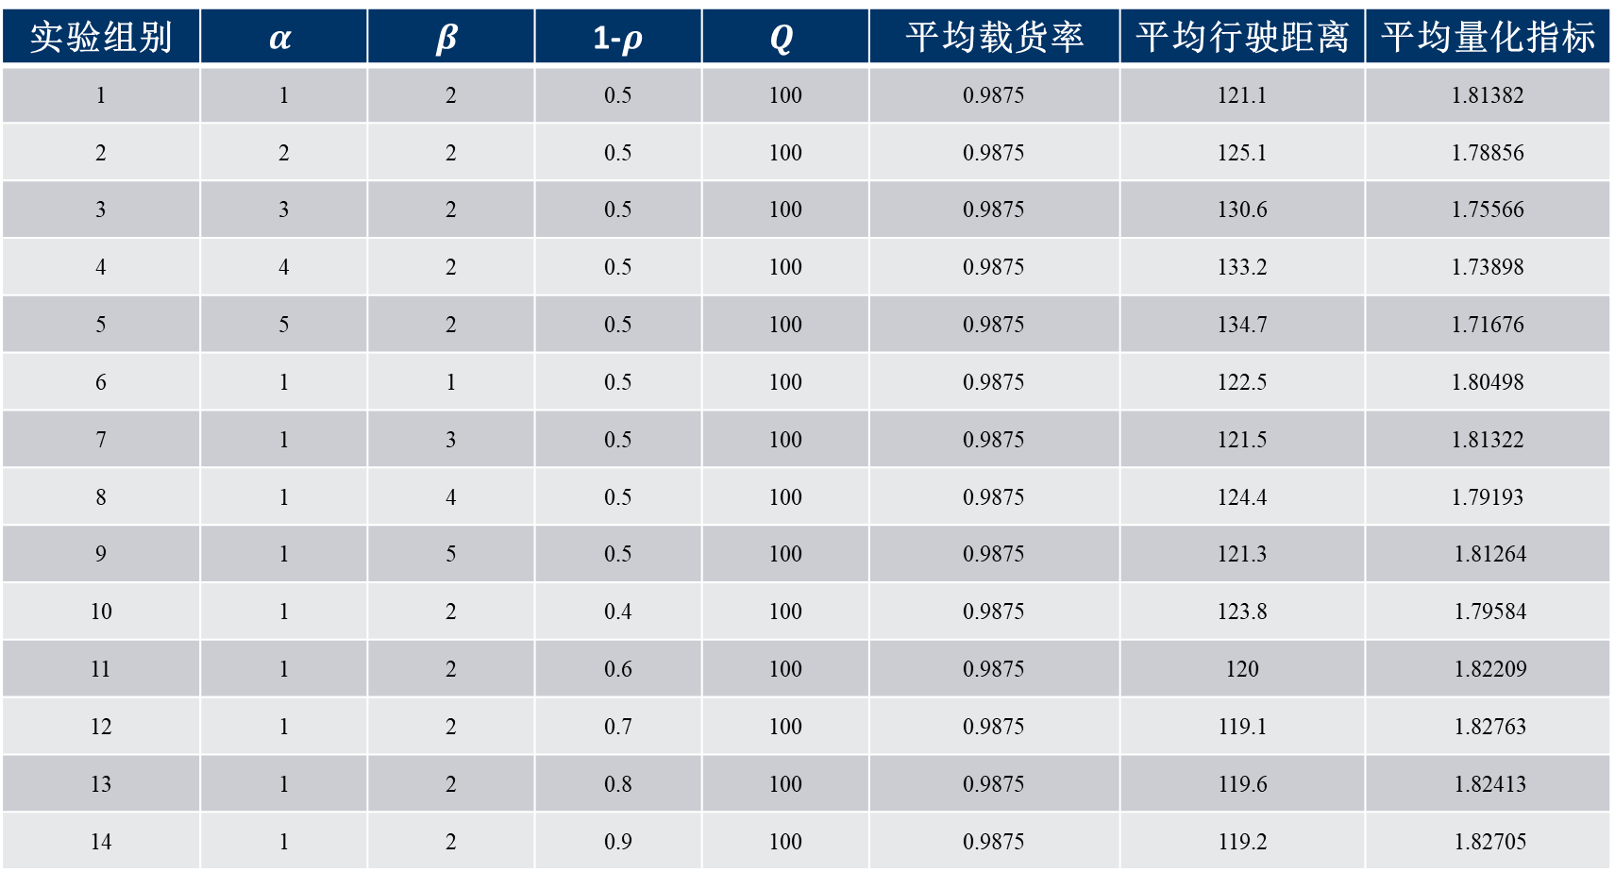
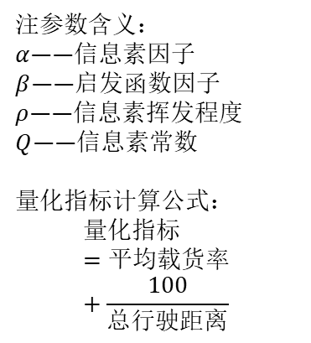
3.4算法参数验证实验
为获得最优参数，参数验证实验每10次取平均值记录，结果如下：
实验组别 | $$α$$ | $$β$$ | 1-$ρ$ | $$Q$$ | 平均载货率 | 平均行驶距离 | 平均量化指标
1 | 1 | 2 | 0.5 | 100 | 0.9875 | 121.1 | 1.81382
2 | 2 | 2 | 0.5 | 100 | 0.9875 | 125.1 | 1.78856
3 | 3 | 2 | 0.5 | 100 | 0.9875 | 130.6 | 1.75566
4 | 4 | 2 | 0.5 | 100 | 0.9875 | 133.2 | 1.73898
5 | 5 | 2 | 0.5 | 100 | 0.9875 | 134.7 | 1.71676
6 | 1 | 1 | 0.5 | 100 | 0.9875 | 122.5 | 1.80498
7 | 1 | 3 | 0.5 | 100 | 0.9875 | 121.5 | 1.81322
8 | 1 | 4 | 0.5 | 100 | 0.9875 | 124.4 | 1.79193
9 | 1 | 5 | 0.5 | 100 | 0.9875 | 121.3 | 1.81264
10 | 1 | 2 | 0.4 | 100 | 0.9875 | 123.8 | 1.79584
11 | 1 | 2 | 0.6 | 100 | 0.9875 | 120 | 1.82209
12 | 1 | 2 | 0.7 | 100 | 0.9875 | 119.1 | 1.82763
13 | 1 | 2 | 0.8 | 100 | 0.9875 | 119.6 | 1.82413
14 | 1 | 2 | 0.9 | 100 | 0.9875 | 119.2 | 1.82705
注参数含义：
$α$——信息素因子
$β$——启发函数因子
$ρ$——信息素挥发程度
$Q$——信息素常数
量化指标计算公式：
$$量化指标=平均载货率+\frac{100}{总行驶距离}$$

Slide 14
谢谢观看
如有误，欢迎指正

